Slide 1
Частное дошкольное образовательное учреждение «Детский сад № 208 ОАО «РЖД» Кинесиология – как нетрадиционная форма оздоровления детей дошкольного возраста
Опыт работы подготовил инструктор по физической культуре – Иванова Марина Николаевна

Slide 2
Образовательная кинесиология- учение о развитии ребенка и взрослого человека через естественные физические нагрузки, направленные на специально организованные движения, оптимизирующие деятельность мозга и тела.
Слово «кинесиология» происходит от греческого «кинесис» — движение. Вся наша жизнь — движение от ее начала и до конца. Наши мышцы движутся, кровь и лимфа протекают в нашем теле. Человек проходит по жизненному пути, и во время этого движения, то есть на протяжении всей жизни, переживает множество проблем
Почему образовательная кинесиология? Потому, что в процессе тренировки мы получаем образование — знание о самих себе, знание о собственных проблемах. Организм как бы проходит переобучение. С помощью определенных упражнений он балансирует все процессы в теле, координирует работу обоих полушарий мозга, включает совместное интегрированное взаимодействие интеллекта и тела.

Slide 3
Практическая значимость образовательной кинесиологии состоит в том, что система оригинальных упражнений и игр помогает целостно развивать психофизическое здоровье детей дошкольного возраста. Упражнения адаптированные для дошкольников развивают тело, повышают уровень эмоционального равновесия, зрительно-моторную координацию, развивают пространственную ориентировку

Slide 4
Структура внедрения здоровьесберегающей технологии
Вводный этап
(подготовительный)
01.11.15 -31. 05. 16г.
1. Ознакомление с теоретическими основами здоровьесберегающей технологии – образовательная кинесиология
2. Определение оздоровительной направленности и значимости для ребёнка кинесиологических упражнений
3. Апробация кинесиологических упражнений
4. Изучение мнения родителей и специалистов

Slide 5
Основной этап
(практический- внедрение кинесиологических упражнений)
01.09.16 – 31. 05.17
Создание экспериментальной группы
Накопление практической части
по образовательной кинесиологии
Сбор необходимых данных для мониторинга
Включение кинесиологических упражнений в педагогический процесс

Slide 6
Заключительный этап
(аналитический)
01.09.17- 31.05.18
Анализ результатов использования кинесиологических упражнений
Мониторинг детей
Опрос родителей
Показ результатов
Открытое мероприятие
Выступления
Наглядный материал
Технология использования образовательной кинесиологии в образовательной деятельности по физической культуре

Slide 7
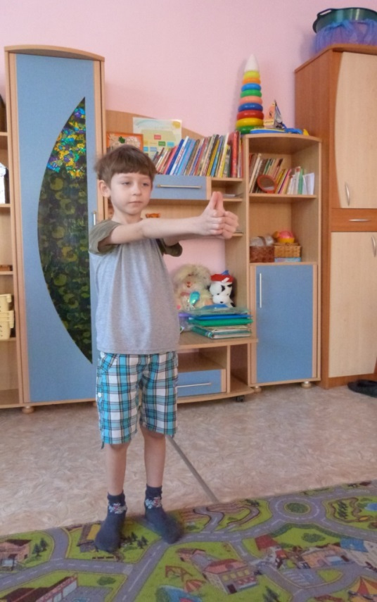
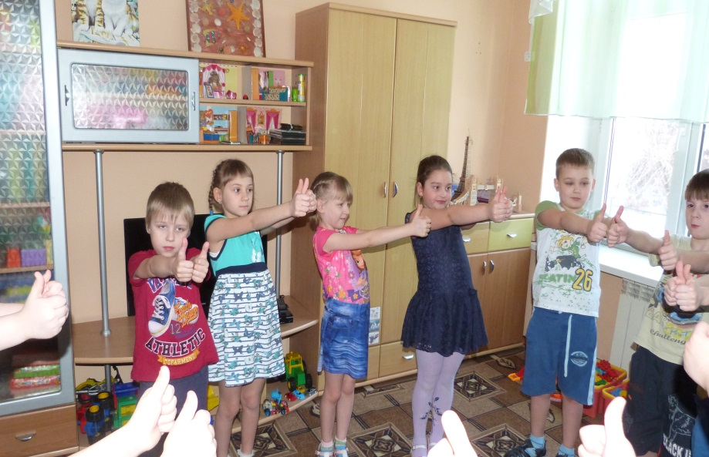
Кинесиологические упражнения основного этапа
«Ленивые восьмёрки»
Упражнение поможет снять усталость глаз, напряжение шеи, боль в спине. Улучшает работу глазных мышц, укрепляет связь «рука–глаз», стимулирует желание фантазировать и активно творить. Улучшает учебные навыки слушания, усвоения информации. Интегрирует работу обоих полушарий мозга, способствует развитию координации движений всего тела, улучшению ориентации в пространстве, прорабатывает стрессовые зажимы глазных мышц.

Slide 8
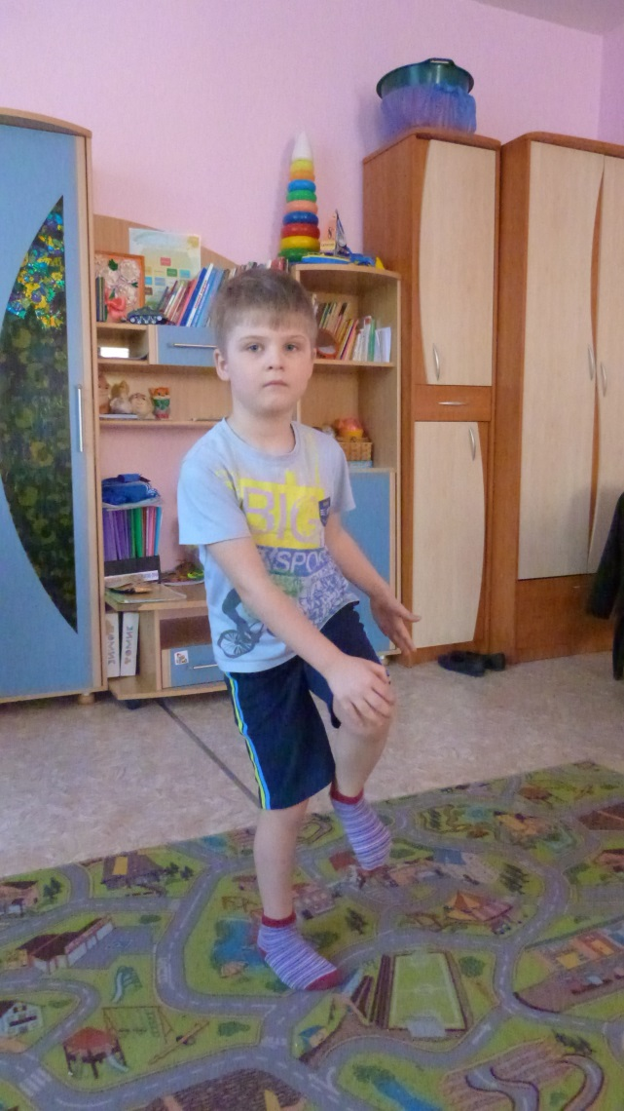
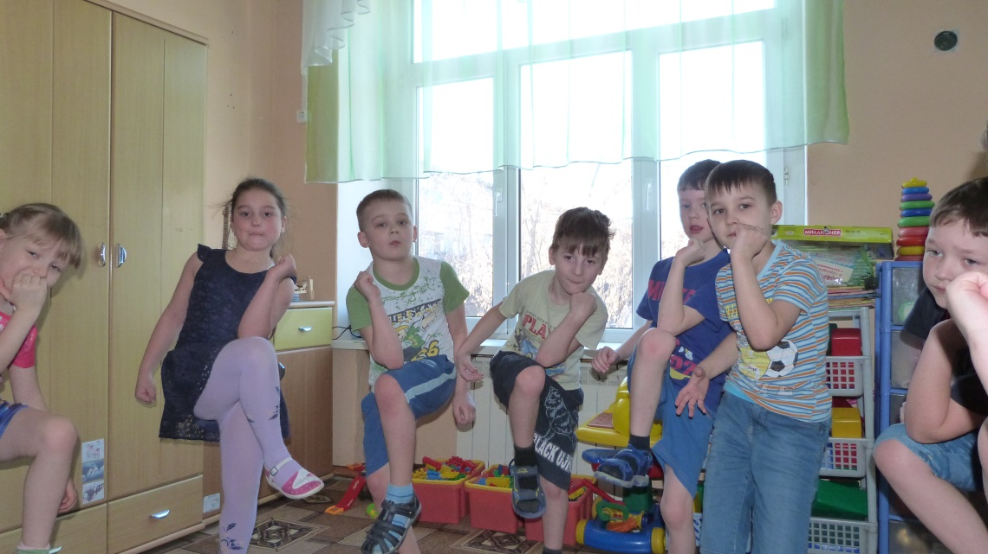
«Перекрестные шаги»
«Перекрестные шаги» способствуют развитию координации и ориентации в пространстве, делают более успешными приобретение навыков слушания,
усвоения новой информации. А еще снимают боль в пояснице и подтягивают мышцы живота.

Slide 9
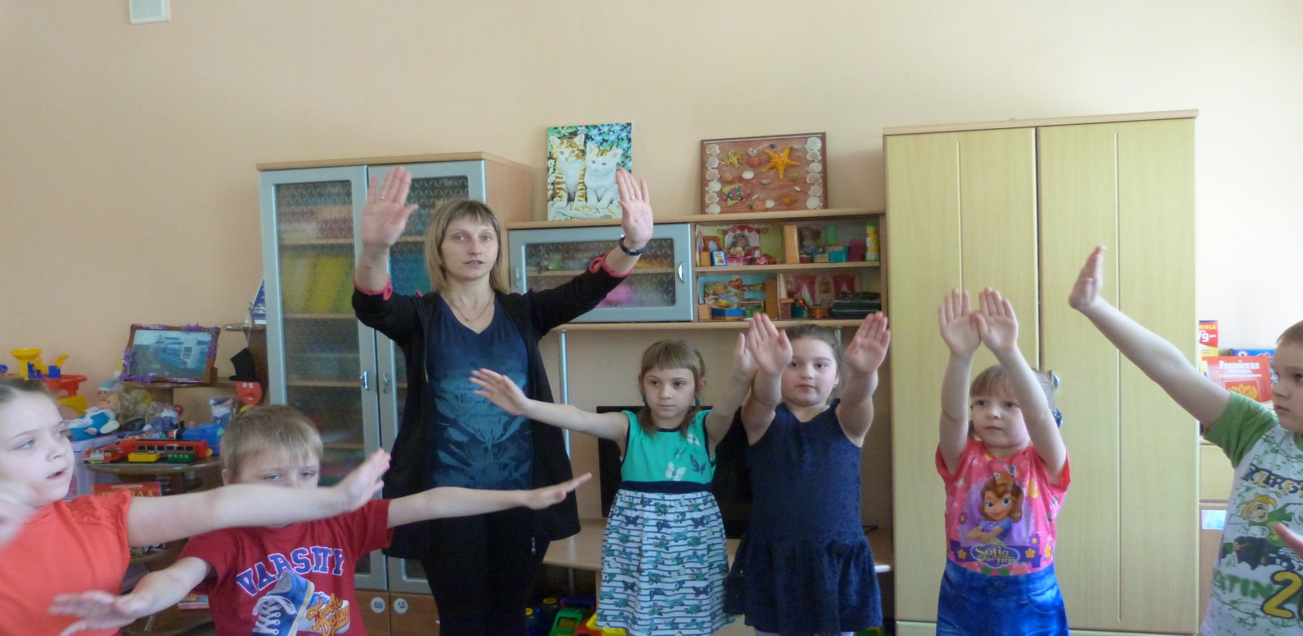
«Двойные рисунки»
Улучшает координацию «рука-глаз» и выполнение творческих заданий. Интегрирует работу обоих полушарий мозга, способствует развитию координации движений всего тела, способствует творческому самовыражению, пространственному видению.

Slide 10
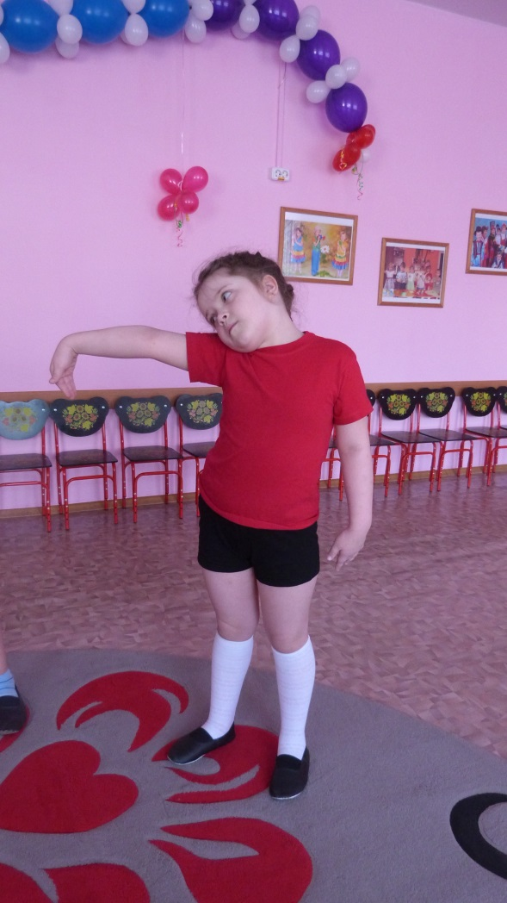
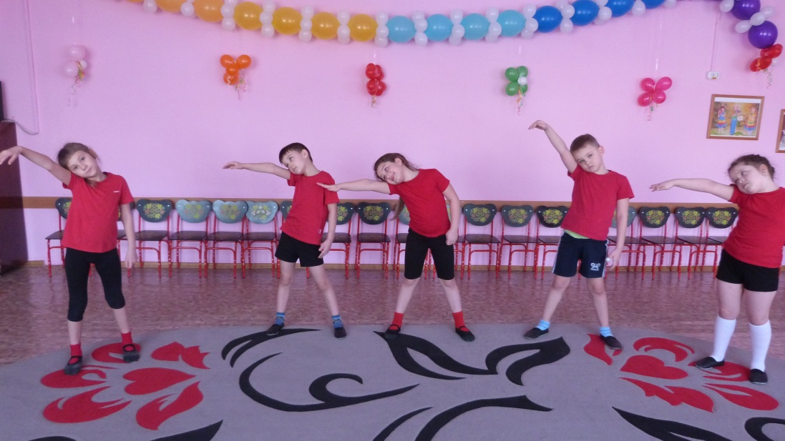
«Слон»
Упражнение объединяет все каналы восприятия: аудиальный, визуальный, кинестетический. Оно также стимулирует внутреннюю речь и творческое мышление. Как следствие, улучшаются навыки слушания, письма, речи, повышается внимание, улучшается память.

Slide 11
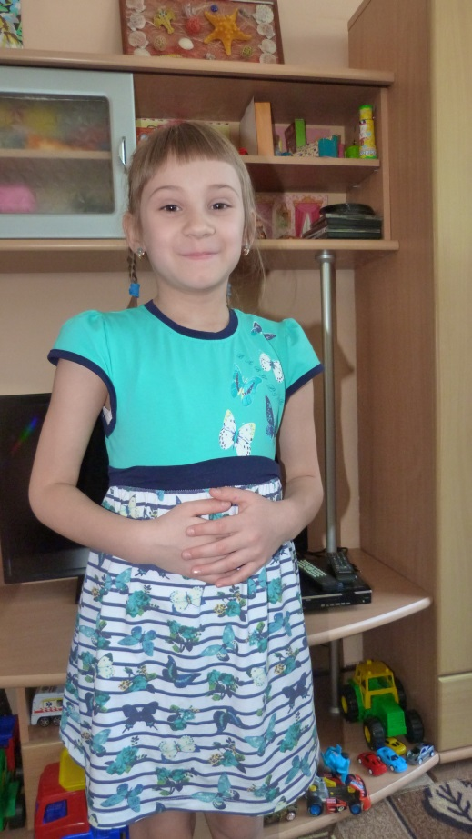
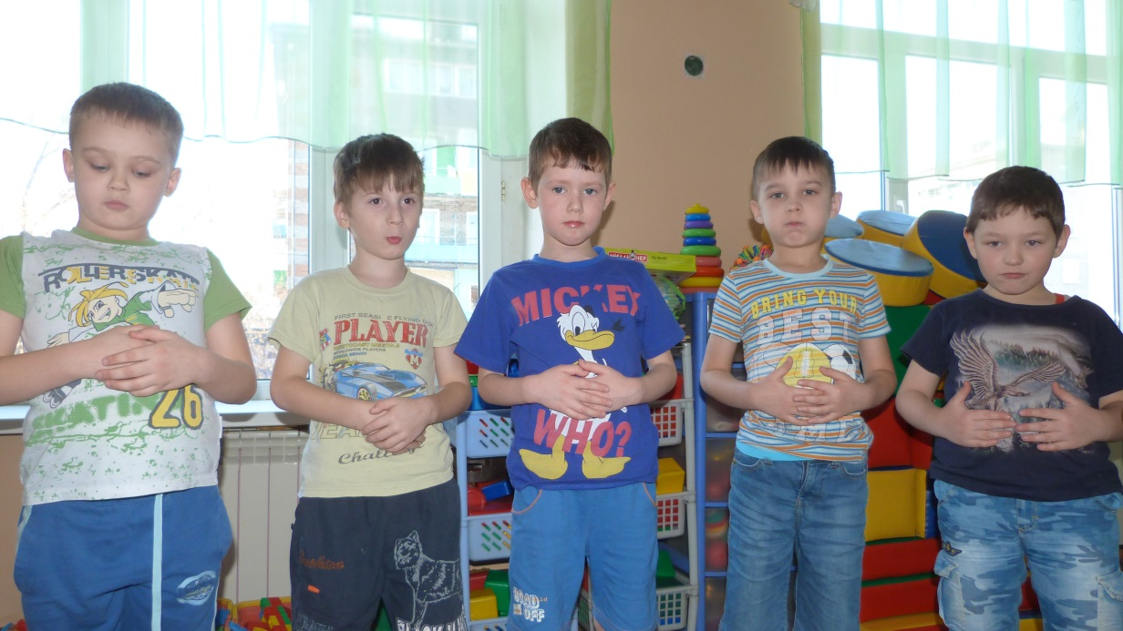
«Брюшное дыхание»
Данное упражнение развивает диафрагмальное дыхание, улучшает дыхательный процесс, расслабляет центральную нервную систему, способствует гибкости и точности выполняемых движений, помогает снять избыточное возбуждение и успокоиться. Оно улучшает навыки кодирования и декодирования, а также способствует связной эмоционально окрашенной речи. Его хорошо выполнять в ситуации напряжения.

Slide 12
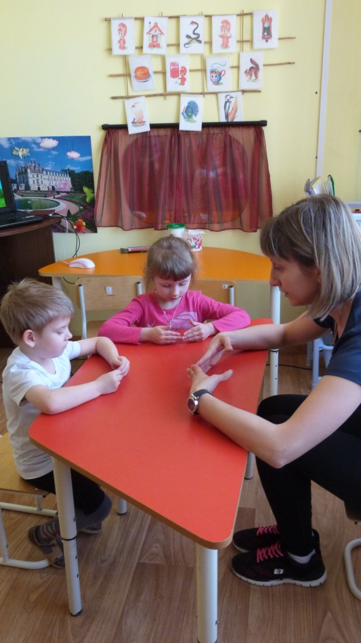
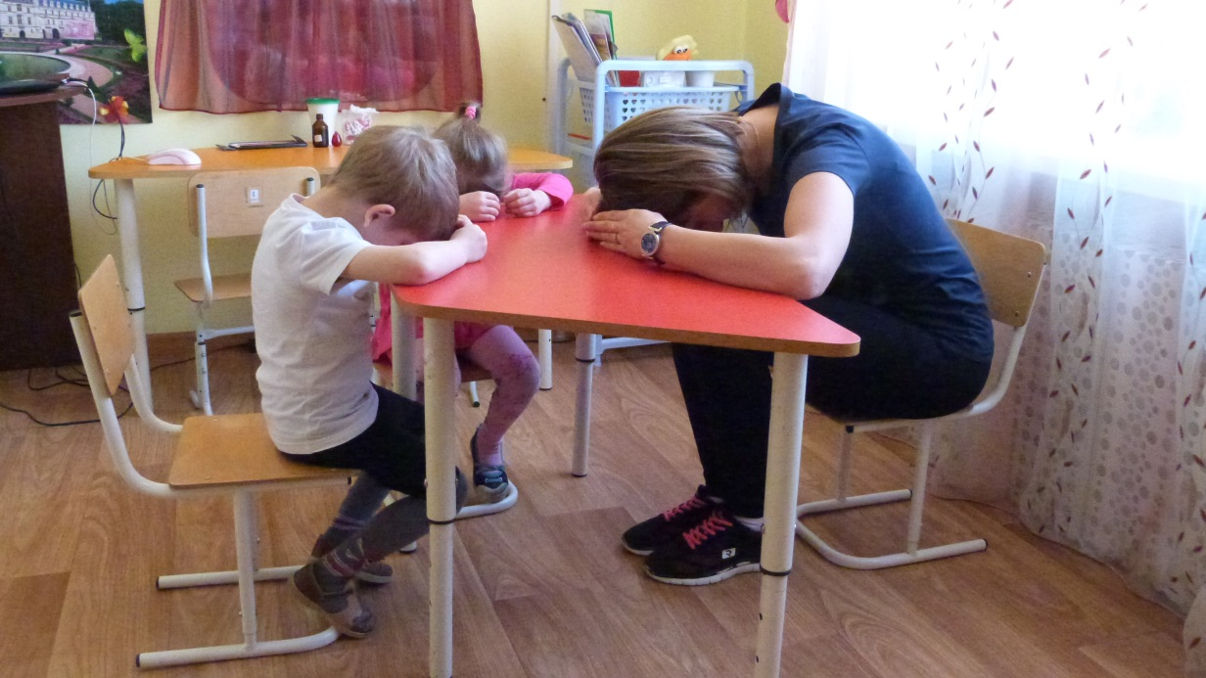
Упражнение «Энергетизатор».
Оно повышает концентрацию внимания, сосредоточенность, улучшает восприятие новой информации и творческие способности. Движения также подпитывают энергией для быстрого выполнения заданий, принятия правильных решений. Они способствуют улучшению координации движений, снимают стресс статичной позы, если дети устают сидеть.

Slide 13
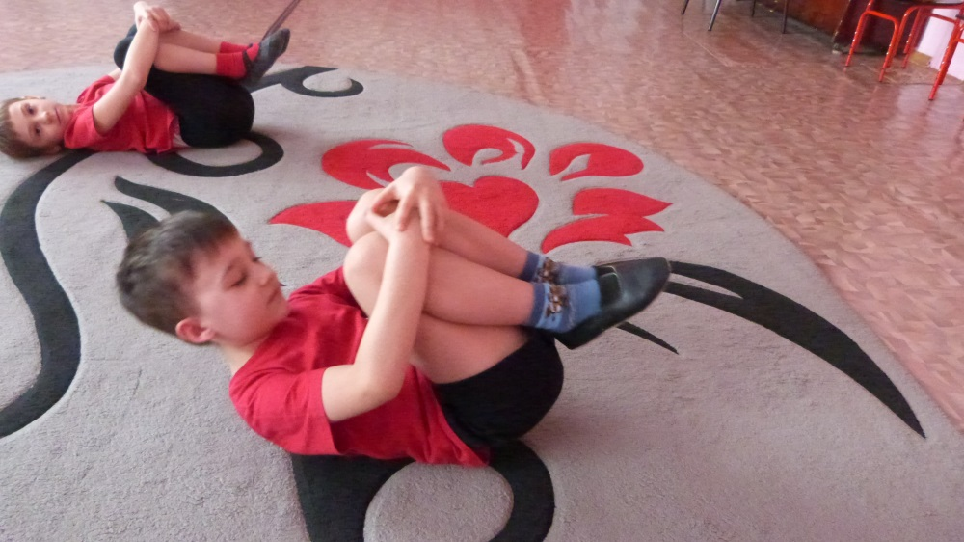
Упражнение «Рокер»
Снимает напряжение, прибавляет энергии, помогает достигать спортивных успехов, способствует творческому мышлению. Кроме того, оно способствует развитию понимающего чтения, улучшает навыки эмоционального чтения и пересказа. Упражнение
выполняется на мягкой поверхности. Подойдет, например, гимнастический
Коврик или ковёр.

Slide 14
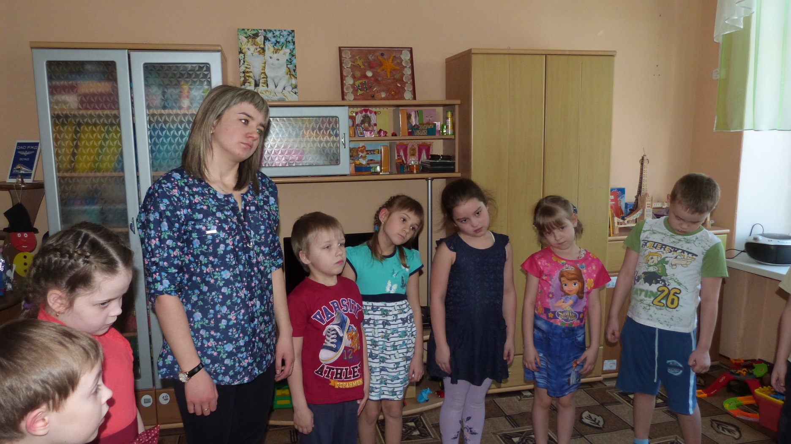
«Вращение шеей.
Данное упражнение способствует расслаблению ЦНС и снятию мышечных
зажимов в области шеи, плеч, спины. Помогает лучшему восприятию и
обработке информации, улучшает математические способности и навыки
чтения.

Slide 15
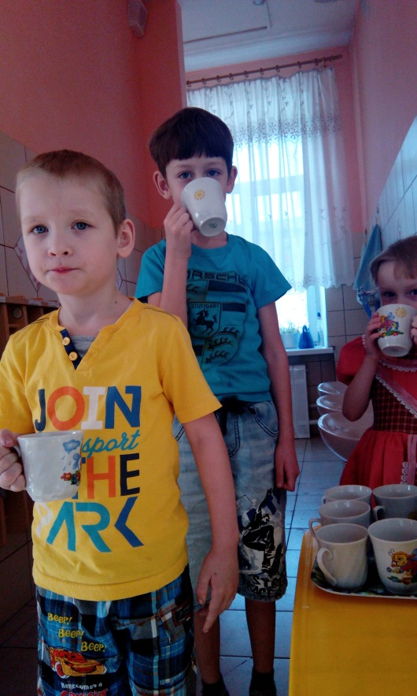
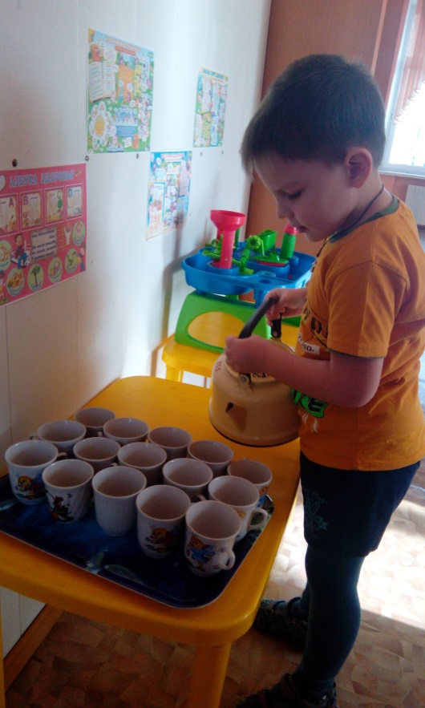
«Вода».
И еще один прием, помогающий улучшить концентрацию внимания, повысить активность и энергичность, помочь более гибко принимать решения. Пейте воду! Особенно важно делать это перед началом и в процессе любой умственной деятельности или в ситуации возможного стресса.
Вода – наилучший проводник электрического сигнала в нашем теле. Она необходима для оптимальной работы лимфатической системы, выполняющей защитную функцию организма.
Вода наполняет клетки крови кислородом, что снижает нагрузку на сердце и легкие.

Slide 16
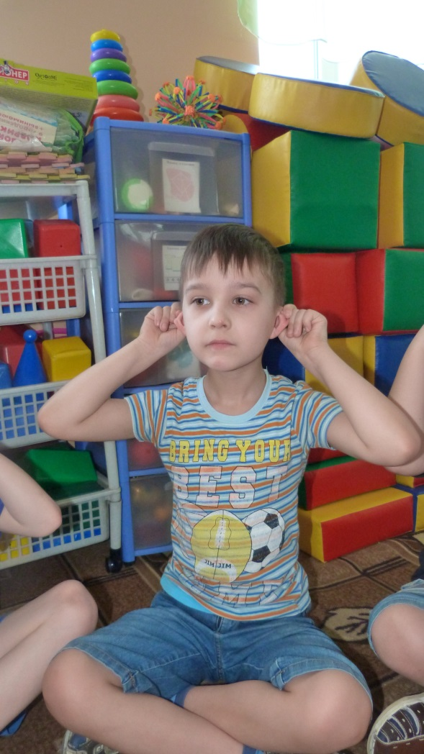
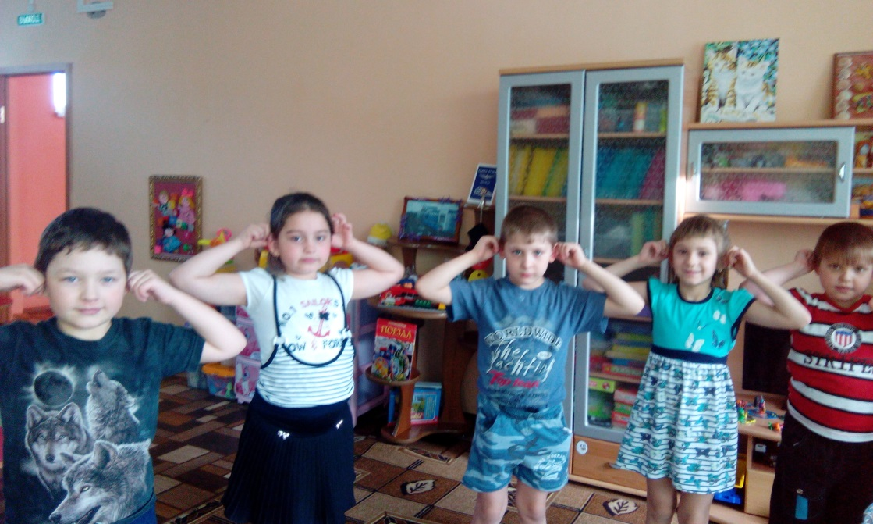
«Думательный колпак»
Можно выполнять стоя и сидя. Эти движения обостряют слух, помогают работе кратковременной памяти, повышают умственные и физические
способности. Кстати, они отлично улучшают равновесие.

Slide 17
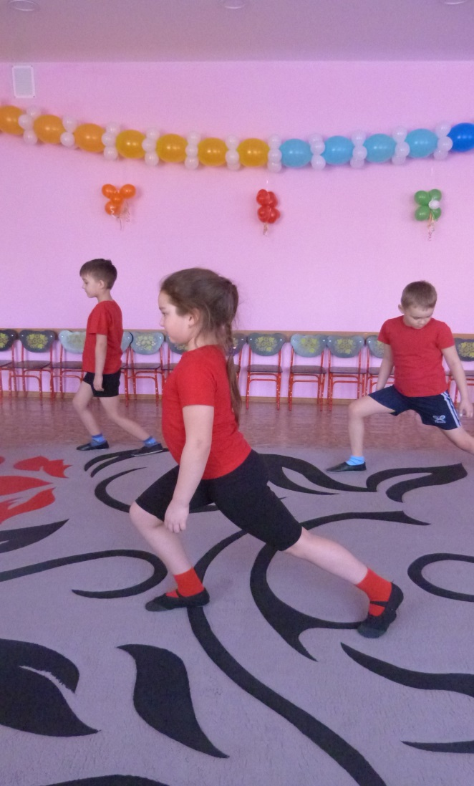
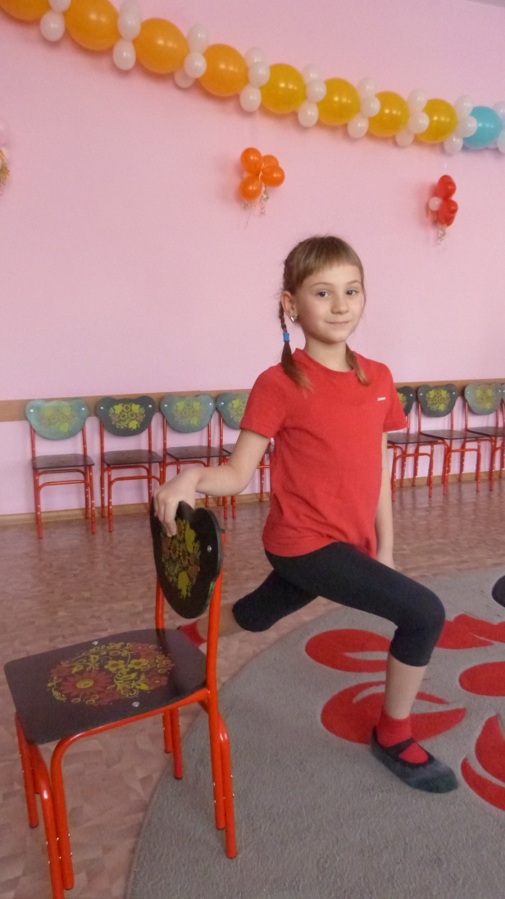
«Помпа»
Предлагаемые движения также улучшают социальное поведение,
помогают довести до конца дело, увеличивают время сосредоточения
и внимания, активизируют языковые способности.

Slide 18
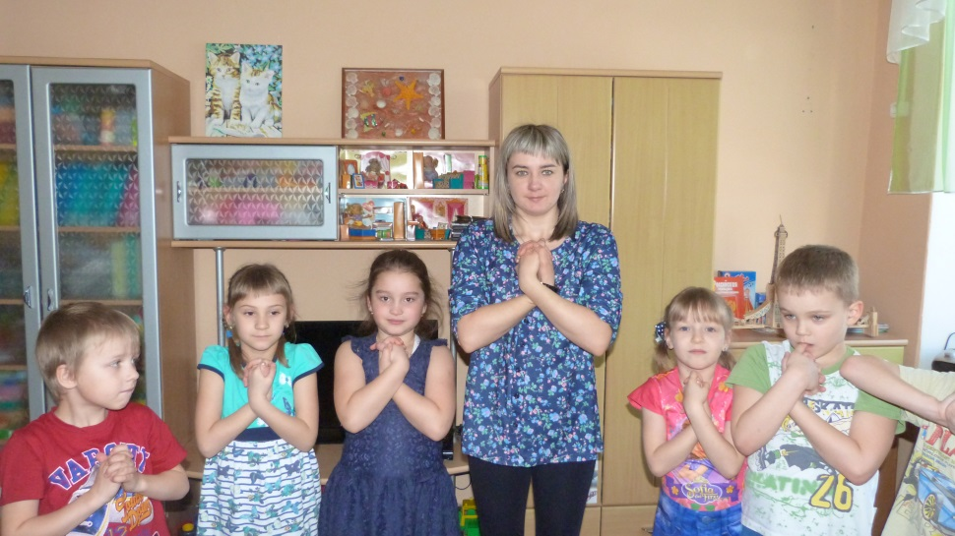
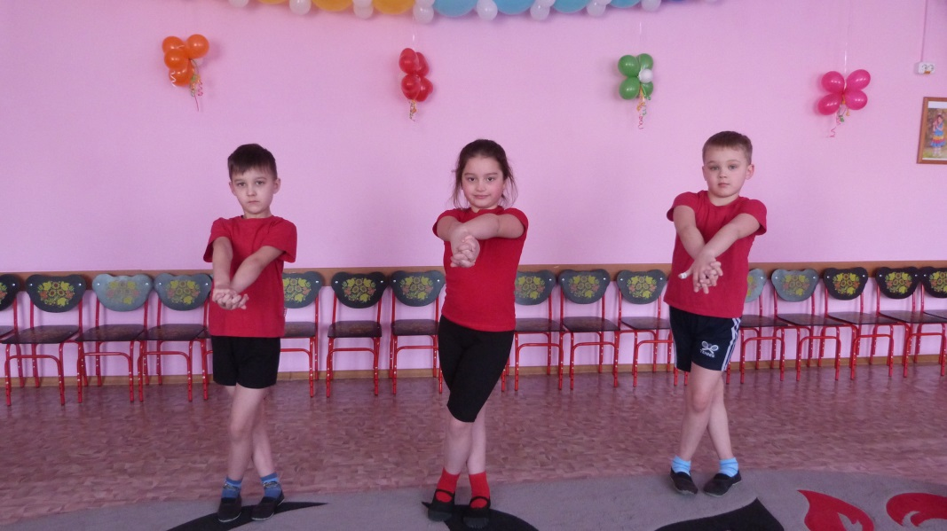
«Крюки Деннисона»
Это упражнение актуально в ситуации, когда необходимо успокоиться и принять правильное решение, а также в состоянии возбуждения или подавленности.
Упражнение призвано гармонизировать эмоции и процессы мышления. Оно ослабляет
душевное напряжение, способствует адекватным действиям и поступкам, помогает
воспринимать новую информацию, лучше понимать точку зрения другого и свою
собственную.

Slide 19
Срез результатов деятельности основного этапа по внедрению кинесиологических упражнений за первое полугодие 2016-2017 уч. года.
Кинесиологические упражнения- проводились с детьми старшей группы № 1 (5-6 лет) на протяжении первого полугодия, как с целой группой, так и индивидуально.
В группе велся дневник по результатам выполнения упражнений.
У большинства детей было отмечено появление уверенности в себе при выполнении инструкций и упражнений. Улучшилась координация, мелкая и крупная моторика. Ребята самостоятельно применяют некоторые упражнения для снятия напряжения мышц и улучшения работы всего тела.

Slide 20
Работа с родителями
1.Участие в родительском собрании «Кинесиология- это…»
2.Презентация для родителей «Образовательная кинесиология как одна из форм оздоровления детей дошкольного возраста».
3. Масстер-класс для родителей « Образовательная кинесиология или помоги сам своему ребенку».
4. Консультации для родителей «Кинесиология- это движение».
5. Буклеты для родителей

Slide 21
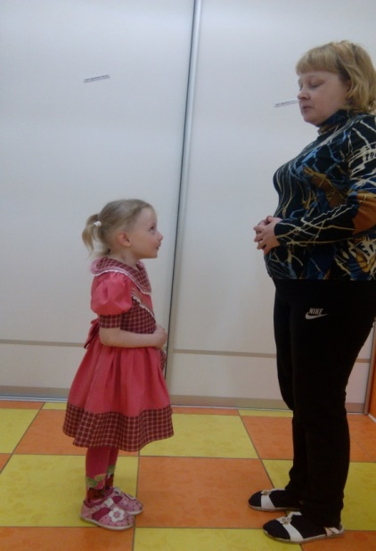
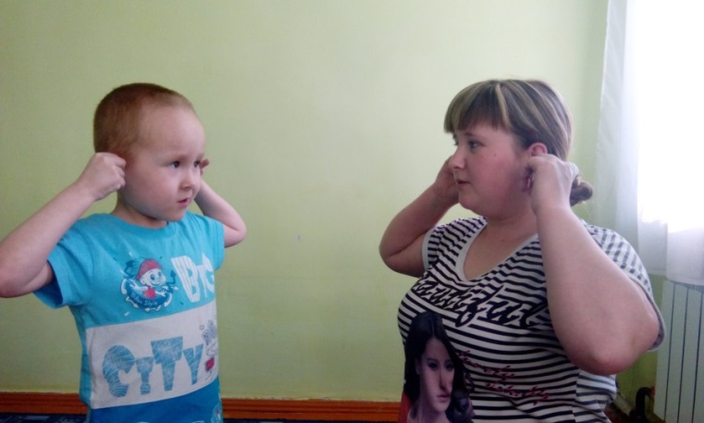
Мнение родителей о внедрении кинесиологических упражнений в детском саду
Дети дома самостоятельно выполняют некоторые кинесиологические упражнения на снятие мышечного и эмоционального напряжения («Крюки Деннисона», «Перекрёстные шаги»);
Применяют в домашних условиях прием с питьём воды, перед началом какой- либо деятельности;
Используют упражнения для улучшения самочувствия при болезнях(«Кнопки мозга», «Думательный колпак»);
У детей формируются навыки самоконтроля;
У родителей имеется желание и потребность в использовании кинесиологических упражнений в семье.

Slide 22
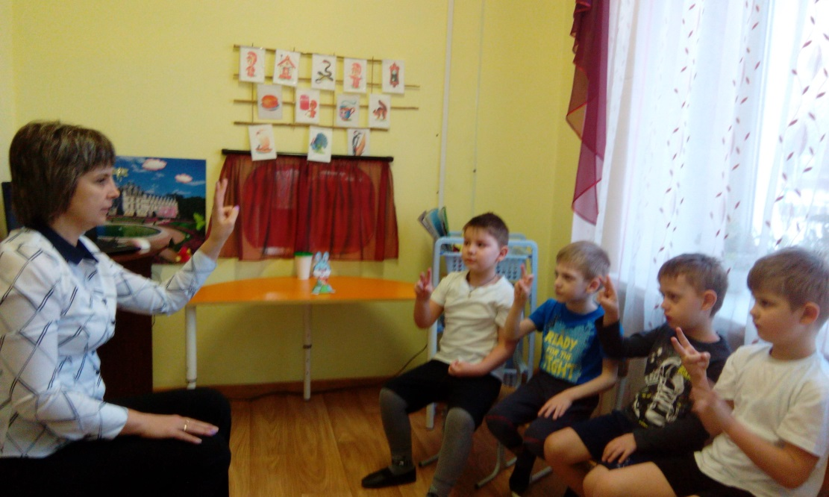
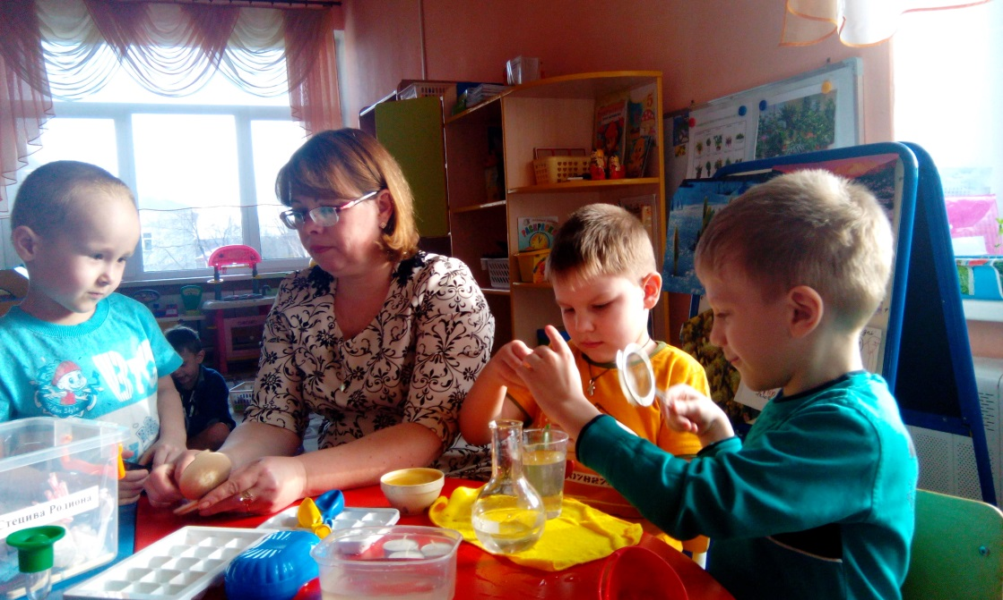
Специалисты
Учитель-логопед отмечает улучшение коммуникативных функций, мелкая и крупная моторика ;
Музыкальный руководитель отмечает повышение уровня эмоционального исполнения песен и муз- ритмических движений в результате снятие напряжение мышц лица и шеи;
Воспитатели отмечают – повышение активности и энергичности у детей застенчивых и со сниженным тонусом.

Slide 23
Литература
1.Смирнова С. С., Цыпленкова О.А. Снятие учебного и рабочего стресса. Сборник упражнений образовательной кинесиологии. Москва 2011
2.Смирнова С. С., Цыпленкова О.А. Снятие учебного и рабочего стресс. Интегративная кинесиология. Москва 2011
3. «Здоровье дошкольника» №12, 2015, с.24
4. http://www.rusnauka.com/17_AVSN_2012/Pedagogica
5. http://kinhelp.ru/gimnastika-mozga-gimnastika-uma/

Slide 24
Спасибо за внимание!

